Slide 1

DDD sans douleur
Optimiser les coûts d'une architecture complexe avec API Platform

Slide 2




David Merle
Lead Dev chez CBA Informatique Libérale
@_Merle_David_
mdavid-dev

Slide 3
Introduction

Slide 4
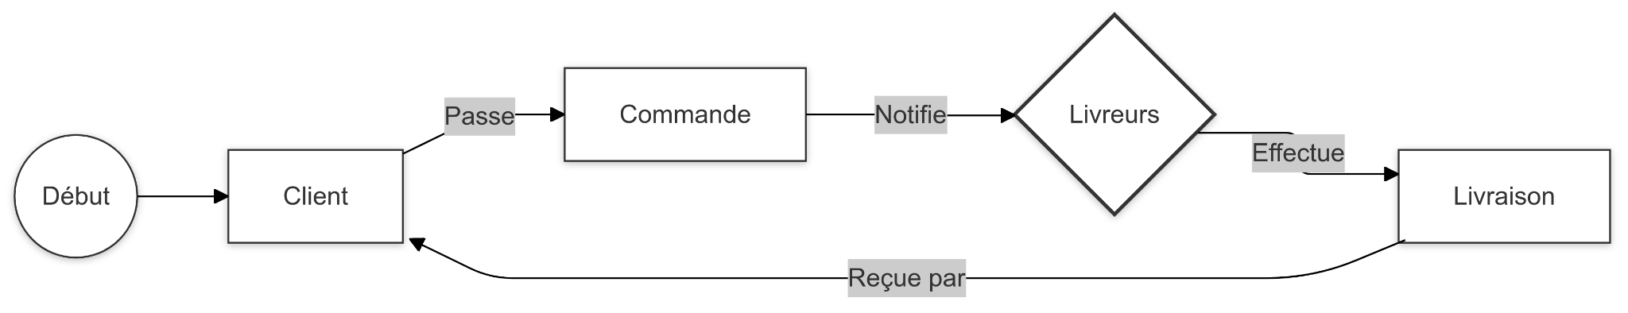
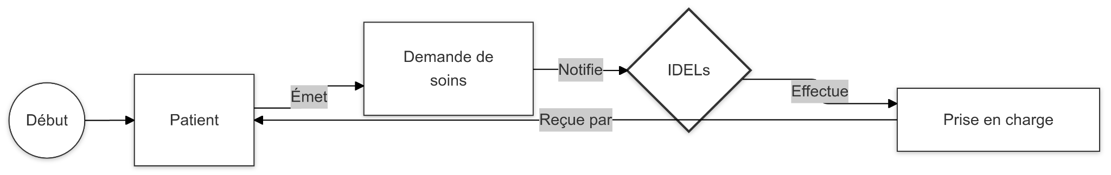
Contexte: Le cas Opaline
Leader du marché français 33k IDELs clients
Uber Eats :
Opaline Santé:
Opaline: 70-90k visiteurs uniques/mois
Couverture nationale + DOM

Slide 5
Le défi technique
Contexte métier parfois complexe
Besoin de flexibilité pour les évolutions
Maintenir une dette technique maîtrisée
Préserver la vélocité de développement sur le long terme

Slide 6
Aperçu de la présentation
Introduction à la DDD
Solutions mises en place:
MakerBundle DDD
Infrastructure de tests
Retours d’expériences et bonnes pratiques

Slide 7
La DDD dans notre contexte

Slide 8
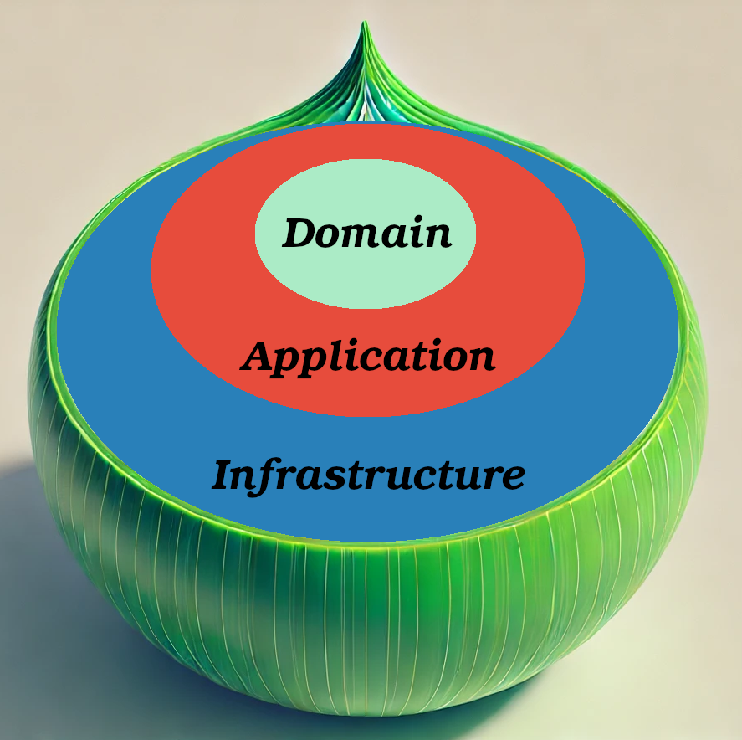
Introduction à la DDD
DDD ou Domain-Driven Design
Le métier au coeur de l’application
“La DDD n’est pas normative”
Architecture en couches (Oignon)
Pour aller plus loin sur les principes de la DDD?
Présentations de Mathias ARLAUD et Robin CHALAS

Slide 9
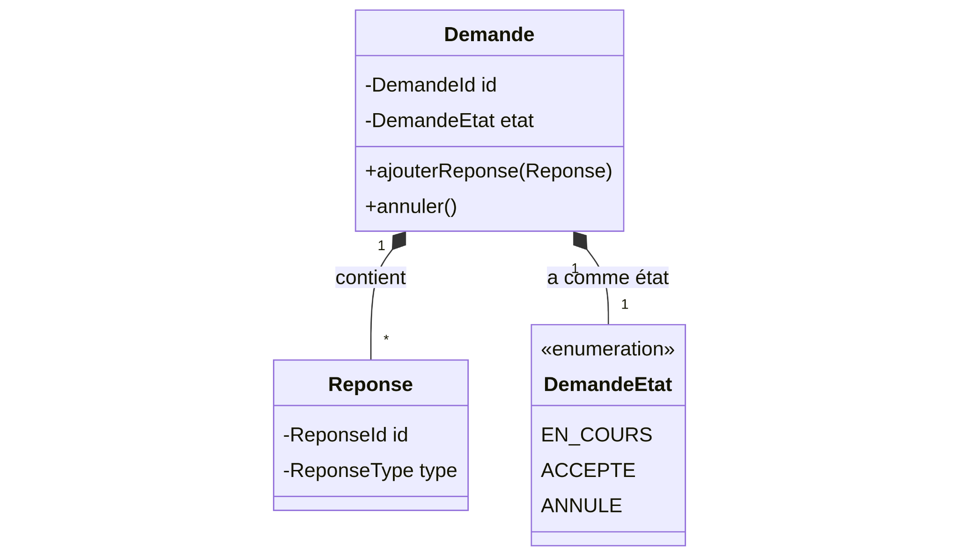
Les patterns clés utilisés
Aggregates
Séparation Entity/Resource pour l’API
Value Objects dans les Entities

Slide 10
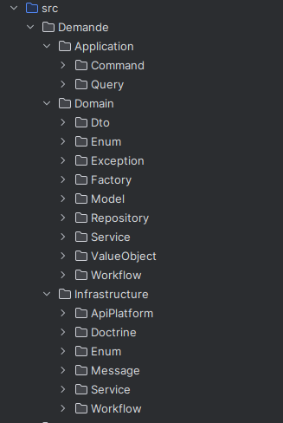
Structure concrète
Application / Domain / Infrastructure
Flux de communication
Base de CQRS (Command Query Responsibility Segregation)
Infrastructure (Provider/Processor) -> Dispatch -> Application (Command/Query) -> Domain

Slide 11
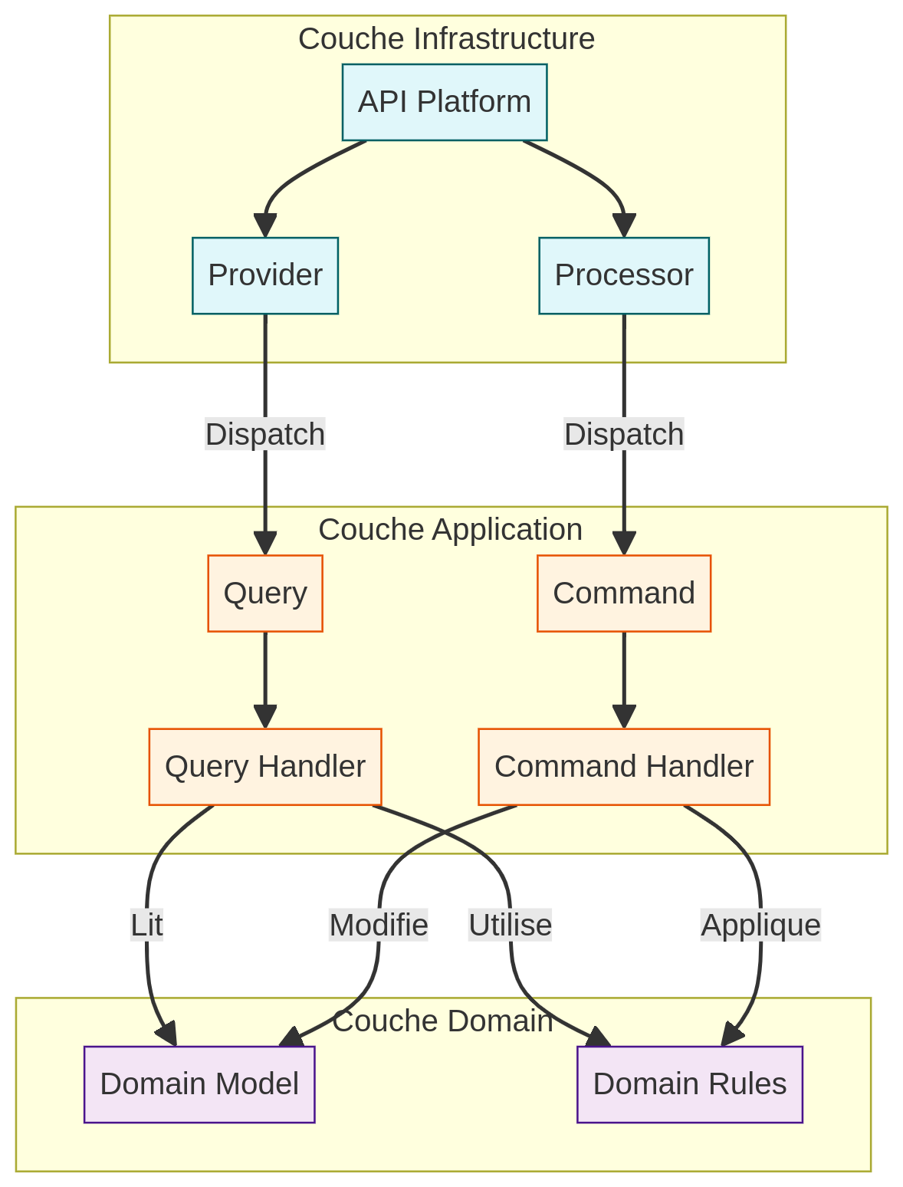
Structure concrète

Slide 12
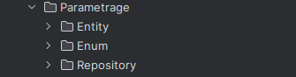
Structure concrète
La DDD n’est pas toujours nécessaire et on peut faire de la RAD (Rapid application development).

Slide 13
Les défis humains
Les résistances initiales
Nombre important de fichiers
Découpage et développement initial conséquent
Les solutions
MakerBundle DDD et accompagnement de l’équipe
Les moments de validation
Facilité des changements fonctionnels
Tests unitaires simplifiés
Peu d’anomalies

Slide 14
MakerBundle DDD

Slide 15
MakerBundle DDD?
Philosophie: s’appuie sur MakerBundle Classique
Objectif: gagner du temps sur les parties redondantes
Focus sur le code métier
Adaptabilité: DDD vs RAD selon la complexité

Slide 16
Vue d’ensemble des fonctionnalités
Feature complète
Structure de dossiers DDD ou RAD
Configuration doctrine.yaml
Configuration api_platform.yaml
Composants individuels
Couche Application: Command/Query
Couche Infrastructure: Provider/Processor

Slide 17
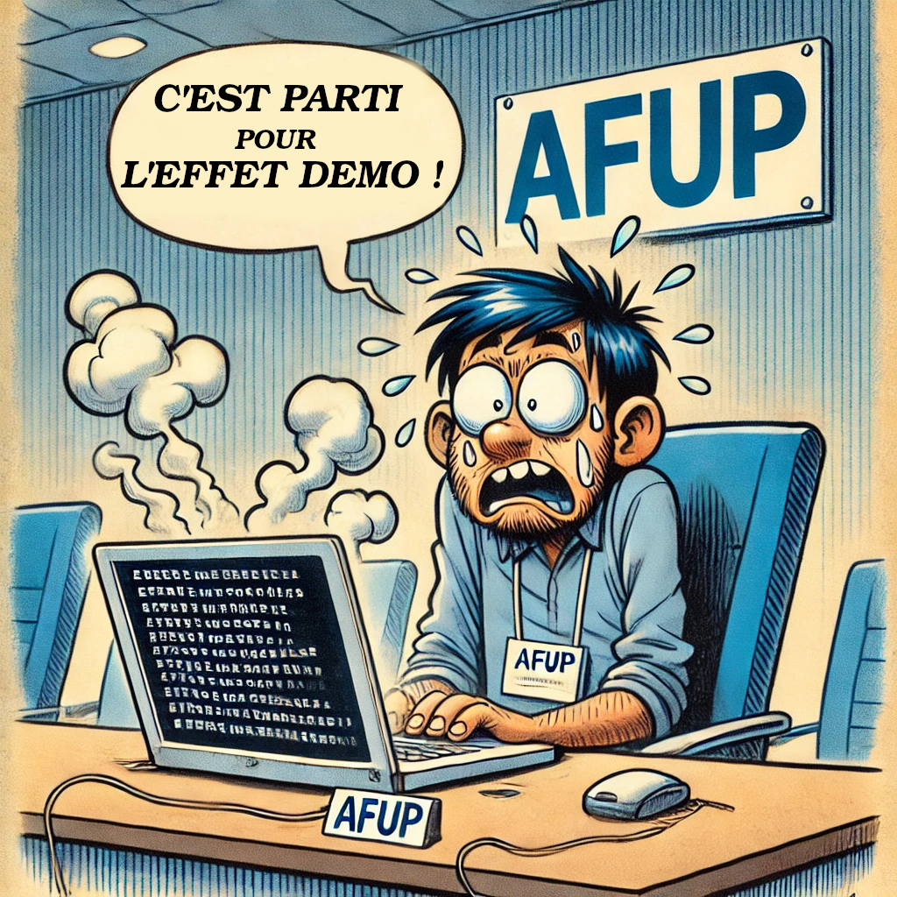
Démonstration
Live coding

Slide 18
Infrastructure de tests

Slide 19
Entities InMemory: La base
Concept:
Jeux de données prêts à l’emploi
Cas concrets du métier
Exemple: Pour une entité Demande
DemandeEnCoursInMemory
DemandeAccepteeInMemory
DemandeRefuseeInMemory

Slide 20
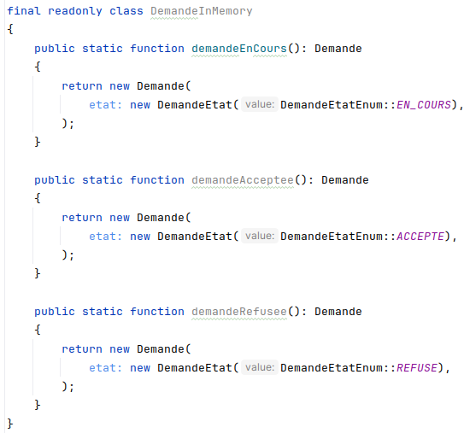
Entities InMemory: La base

Slide 21
Tests Unitaires
Test du Domaine
Utilisation direct des Entities InMemory
Focus sur la logique métier

Slide 22
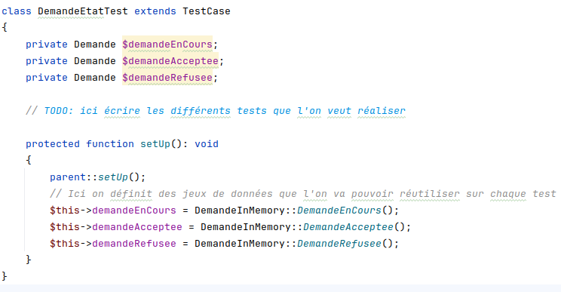
Tests Unitaires

Slide 23
Tests d’Intégration
Test de l’API
Base de données dédiée
Reset entre chaque test
Réutilisation des mêmes Entities InMemory
Maîtrise totale du contexte

Slide 24
Extension de l'ApiTestCase d'API Platform
Extension de l'ApiTestCase natif
Fonctionnalités ajoutées :
Gestion BDD de test
Méthodes HTTP simplifiées
Assertions personnalisées

Slide 25
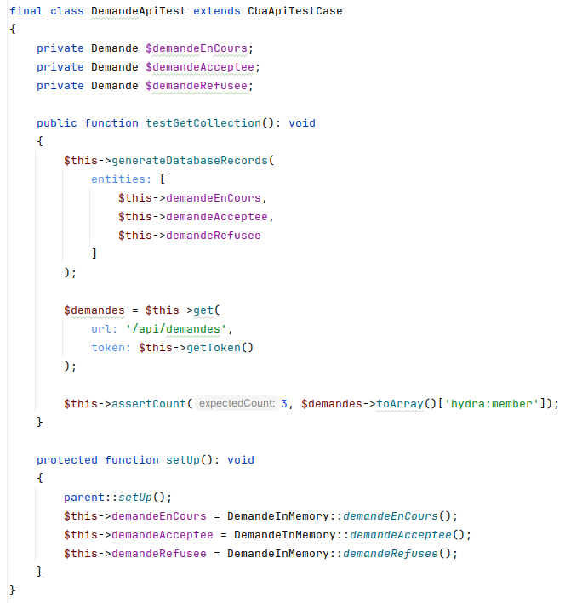

Slide 26
En conclusion…

Slide 27
Points clés
Coût initial vs Bénéfices long terme
API Platform comme accélérateur
Intégration de la DDD facilitée
MakerBundle DDD
Infrastructure de tests

Slide 28
Les leçons du terrain
Écouter l'équipe
Transformer les frustrations en solutions
Exemples concrets :
Trop de fichiers → MakerBundle DDD
Tests complexes → Infrastructure de tests

Slide 29
Pour aller plus loin
Philosophie applicable à d'autres architectures :
Hexagonale
Clean Architecture
Conseils pratiques :
Automatiser les tâches répétitives
Adapter l'architecture au besoin
Outiller son équipe/projet

Slide 30
“Merci !”

